Slide 1
Folien zur Erklärung sex. Ausbeutung

Slide 2
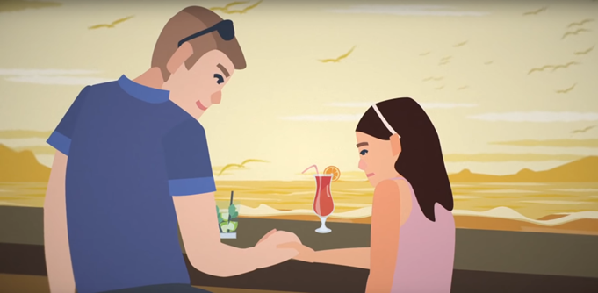
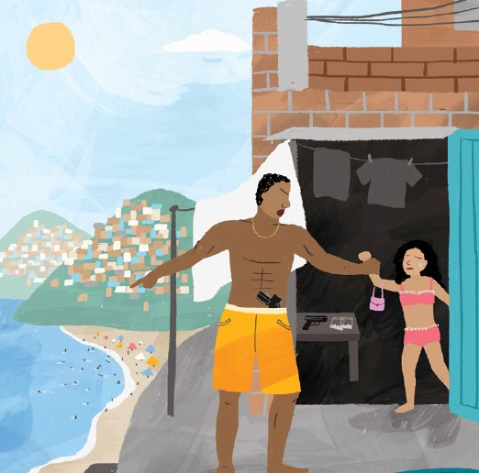
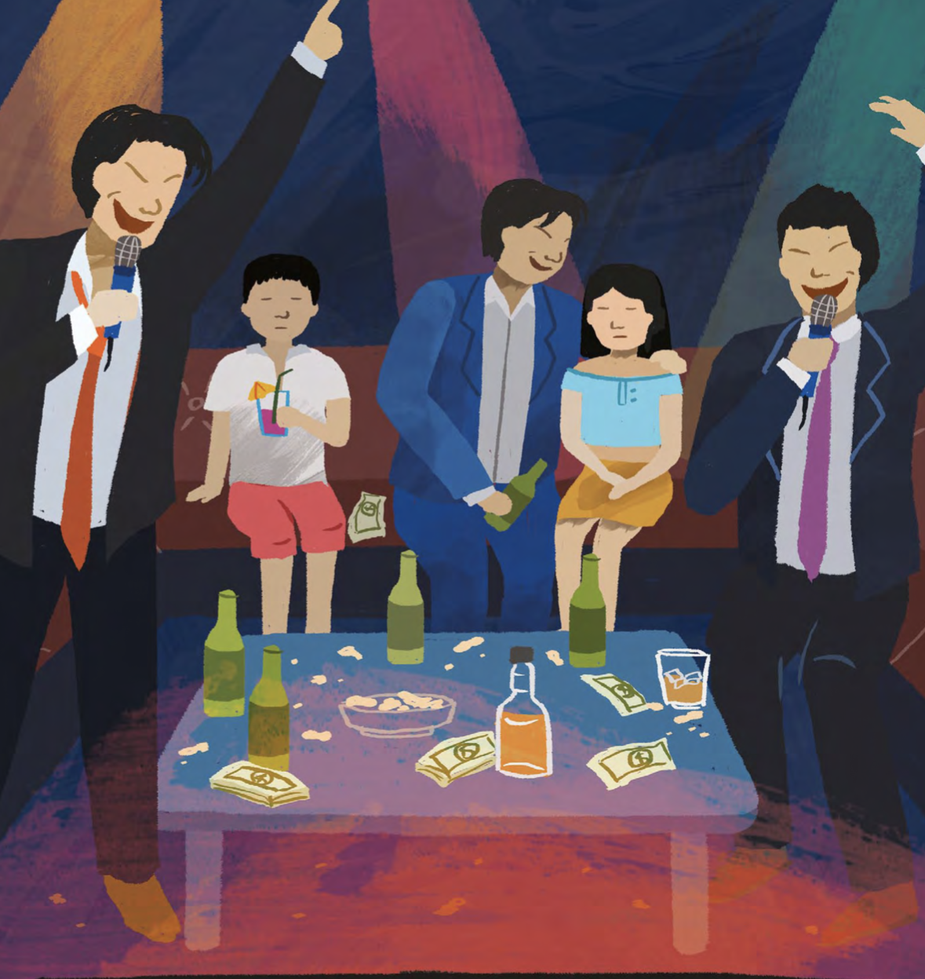
Sexuelle Ausbeutung von Kindern auf Reisen und im Tourismus

Slide 3
Definition sexueller Missbrauch
„Sexueller Missbrauch liegt immer dann vor,
wenn ein Erwachsener sich einem Kind
in der Absicht nähert,
sich sexuell zu erregen oder zu befriedigen“
(Steinhage 1992)
02.03.2021
ECPAT Training

Slide 4

Situation A
Sie sind Student*in und sitzen an einem sonnigen Mittwochnachmittag mit einer Freundin in einem Café am Marktplatz. Während Sie ein Eis essen, fällt Ihnen ein Mädchen, etwa 13 Jahre alt, auf. Es ist für sein Alter auffallend stark geschminkt, trägt ein bauchfreies Top, blaue Leggings und hat einen bunten Rucksack dabei. Das Mädchen erweckt den Eindruck auf jemanden zu warten. Wenig später können Sie erkennen, das ein Mann um die 50 auf das Mädchen zielgerichtet zugeht und dieses freundlich begrüßt. Sie scheinen sich nett zu unterhalten. Wie zufällig berührt er das Mädchen mehrfach mit seiner rechten Hand am Po, während beide sich auf einer Bank sitzend kurz weiterunterhalten. Etwa fünf Minuten später stehen beide auf und laufen in Richtung Bahnhof vor.

Slide 5

Ihre Einschätzung ist gefragt
(bitte Farbe in den Chat schreiben inkl. kurzer Begründung)

Slide 6
Situation A
Sie sind Student*in und sitzen an einem sonnigen Mittwochnachmittag mit einer Freundin in einem Café am Marktplatz. Während Sie ein Eis essen, fällt Ihnen ein Mädchen, etwa 13 Jahre alt, auf. Es ist für sein Alter auffallend stark geschminkt, trägt ein bauchfreies Top, blaue Leggings und hat einen bunten Rucksack dabei. Das Mädchen erweckt den Eindruck auf jemanden zu warten. Wenig später können Sie erkennen, das ein Mann um die 50 auf das Mädchen zielgerichtet zugeht und dieses freundlich begrüßt. Sie scheinen sich nett zu unterhalten. Wie zufällig berührt er das Mädchen mehrfach mit seiner rechten Hand am Po, während beide sich auf einer Bank sitzend kurz weiterunterhalten. Etwa fünf Minuten später stehen beide auf und laufen in Richtung Bahnhof vor.

Slide 7
Situation B
Ein 12-jähriges Mädchen wird über TikTok von einem (vermeintlich gleichaltrigem) Jungen angeschrieben. Beide finden einander nett und beschließen, über einen Messenger in Kontakt zu bleiben. Der Junge macht dem Mädchen Komplimente und lässt es schon bald wissen, dass er einsam und traurig sei. Nur einen Tag später bittet er es, ihm zum Trost ein „oben ohne“ - Foto zuzusenden. Später fordert er weitere Fotos und setzt es massiv unter Druck, ihm Videos zuzusenden. Eines davon zeigt das Mädchen komplett unbekleidet.

Slide 8
Ihre Einschätzung ist gefragt
(bitte Farbe in den Chat schreiben inkl. kurzer Begründung)

Slide 9
Situation B
Ein 12-jähriges Mädchen wird über TikTok von einem (vermeintlich gleichaltrigem) Jungen angeschrieben. Beide finden einander nett und beschließen, über einen Messenger in Kontakt zu bleiben. Der Junge macht dem Mädchen Komplimente und lässt es schon bald wissen, dass er einsam und traurig sei. Nur einen Tag später bittet er es, ihm zum Trost ein „oben ohne“ - Foto zuzusenden. Später fordert er weitere Fotos und setzt es massiv unter Druck, ihm Videos zuzusenden. Eines davon zeigt das Mädchen komplett unbekleidet.

Slide 10
Austausch in der Kleingruppe (10 Min.)
Aufgaben:
a)Wie schätzen Sie die Relevanz der Situation zum heutigen Thema ein?
b)Würden Sie aufgrund dieser Beobachtungen etwas tun/nicht tun mit kurzer Begründung?
c)Welche (Signal)worte erscheinen Ihnen im Text besonders wichtig? Warum?

Slide 11
Situation C
Im Rahmen eines Auslandssemesters in Prag (Tschechien) wohnen Sie bei einer freundlichen Gastfamilie im gleichen Haus. Das Mietverhältnis ist durch die Vermittlung eines deutschen Reisebüros (JUNGES REISEN XY GmbH) zustande gekommen. Da Sie mit der Familie unter der Woche frühstücken, entwickelt sich zwischen Ihnen und dem 12-jährigen Eric schnell eine gute Verbindung, da Sie mit ihm ab und an, Rocket League spielen. Eines Morgens, während die Eltern außer Haus sind, vertraut der Junge Ihnen Folgendes an: „Bald kommt wieder Onkel Peter aus Deutschland zu Besuch. Der streichelt mich dann immer so komisch und küsst mich beim zu Bett gehen auf den Mund. Ich darf das eigentlich nicht verraten, das ist unser großes Geheimnis.“
Durch eine kurze Nachfrage finden Sie heraus, dass Onkel Peter in XY-Stadt (Bayern) wohnt. Eric zeigt Ihnen ein Foto; abgebildet ist ein ca. 40-jähriger Mann, 1,80 cm groß; er trägt olivgrüne Kleidung und hält ein Jagdgewehr in der Hand. Auf der Rückseite des Fotos steht: „Es grüßt Dich Dein Peter aus XY-Stadt, Mobil Tel. 0159-0815XXXX.“

Slide 12
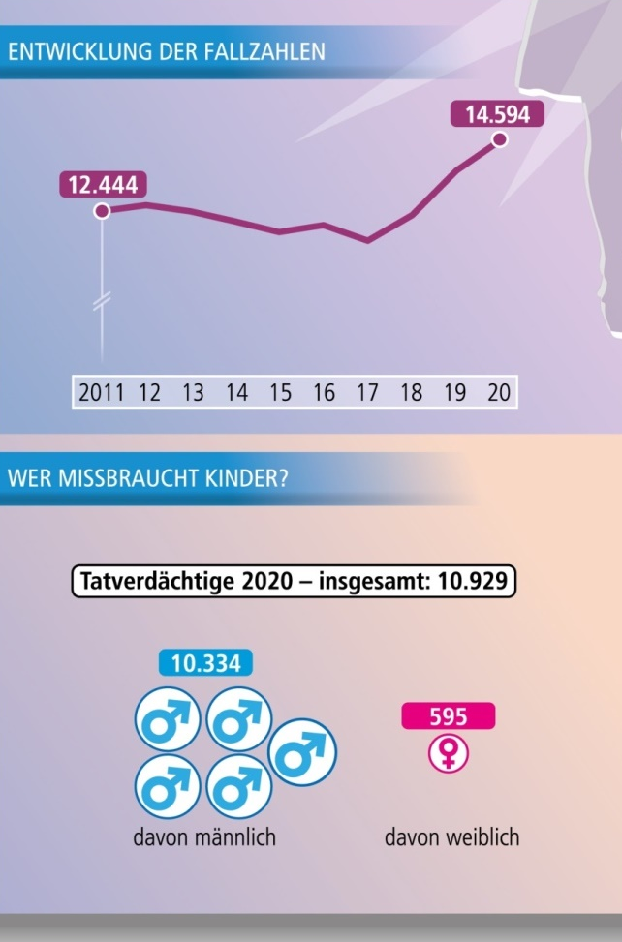
Infographik der polizeilichen Kriminalprävention – „Sexueller Missbrauch“
Sexueller Missbrauch von Kindern in Deutschland
15.507 Fälle sexuellen Missbrauchs von Kindern im Jahr 2021
https://www.polizei-beratung.de/presse/infografiken/

Slide 13
Sexuelle Ausbeutung von Kindern ist….
…jegliche sexuelle Handlung an Minderjährigen, bei der es zu einer Form von Vergütung für das Kind oder an Dritte kommt
Gegen eine Vergütung in Form von Bargeld oder Naturalien, oft an dritte Personen
Kinder werden von anderen angeboten oder in sexuelle Handlungen einbezogen
Organisierte Kriminalität
Mit körperlicher und/oder psychischer Gewalt verbunden

Slide 14
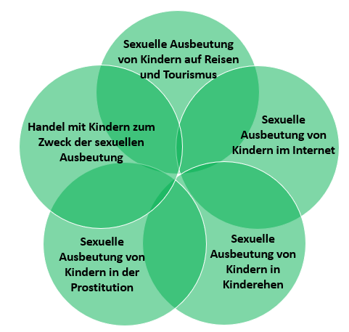
Formen der sexuellen Ausbeutung
Global Study von ECPAT International (2016)

Slide 15
Begünstigende Faktoren im Tourismus
Factors
Armut
Soziale Ungleichheit
Unverantwortungs-volles Verhalten
Korruption
Diskriminierung
Konsum
Unwissenheit
Unzureichende Gesetzgebungen
Begünstigende Faktoren für sexuelle Ausbeutung von
Minderjährigen im Kontext von Reisen und Tourismus
Anonymität
Kulturelle Unkenntnis, Ignoranz,
Stereotypen
Ökonomische Überlegenheit
Ausnutzen von Gelegenheiten
Unwissenheit/Ignoranz gegenüber bestehenden Gesetzen

Slide 16



Mögliche Situationen

